Slide 1




LOUVAIN-LA-NEUVE (AULA MAGNA)
3 OCTOBRE 2024
EN PARTENARIAT AVEC HTAG - RÉFÉRENCES
LE RENDEZ-VOUS
INSPIRATION & RESEAU
DU LEARNING & DEVELOPMENT

Slide 2

Réseau et communauté de pratiques de professionnels de la formation et du développement des compétences dans les organisations
EPSILON
Notes:
Association constituée le 19 juin 1997
Nous rassemblons celles et ceux (commanditaires, prestataires, scientifiques ou observateurs et observatrices averti.es) qui décident, conçoivent, accompagnent, animent, organisent et étudient les stratégies et dispositifs de développement et d’apprentissage (L&D: Learning and Development) dans les organisations.
300 membres dont 65 % Internes et 35 % Externes

Slide 3
EPSILON
Association constituée le 19 juin 1997
Nous rassemblons celles et ceux (commanditaires, prestataires, scientifiques ou observateurs et observatrices averti.es) qui décident, conçoivent, accompagnent, animent, organisent et étudient les stratégies et dispositifs de développement et d’apprentissage (L&D: Learning and Development) dans les organisations.
300 membres actifs
Objectifs :
- Partager des contenus inspirants
et apprendre ensemble
- Favoriser les liens entre les professionnels
du « Learning & Development »
- Lieu d'expérimentation et de réflexion
Notes:
Association constituée le 19 juin 1997
Nous rassemblons celles et ceux (commanditaires, prestataires, scientifiques ou observateurs et observatrices averti.es) qui décident, conçoivent, accompagnent, animent, organisent et étudient les stratégies et dispositifs de développement et d’apprentissage (L&D: Learning and Development) dans les organisations.
300 membres dont 65 % Internes et 35 % Externes

Slide 4
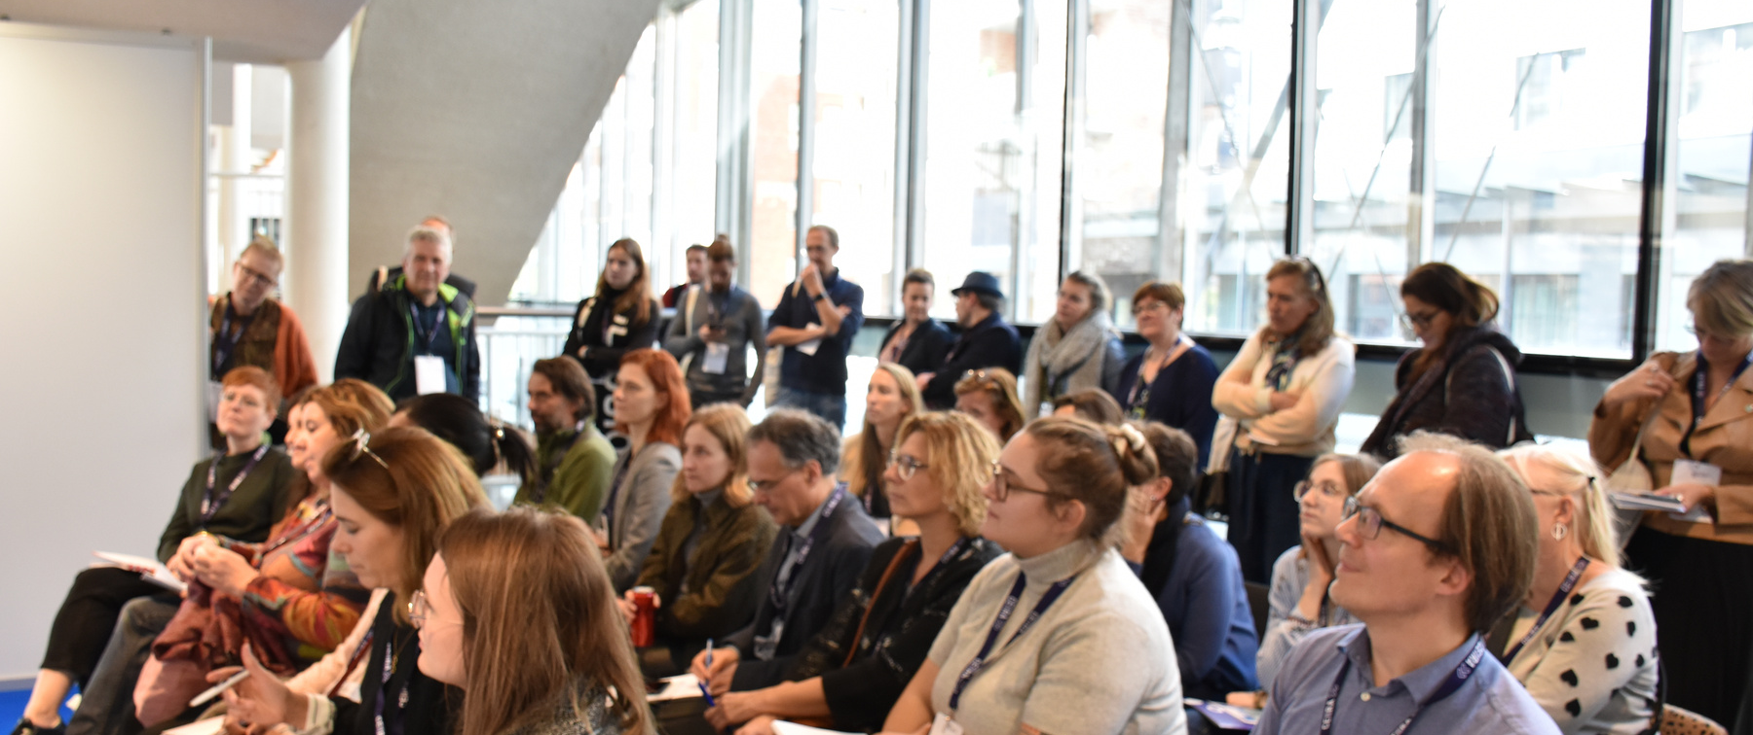
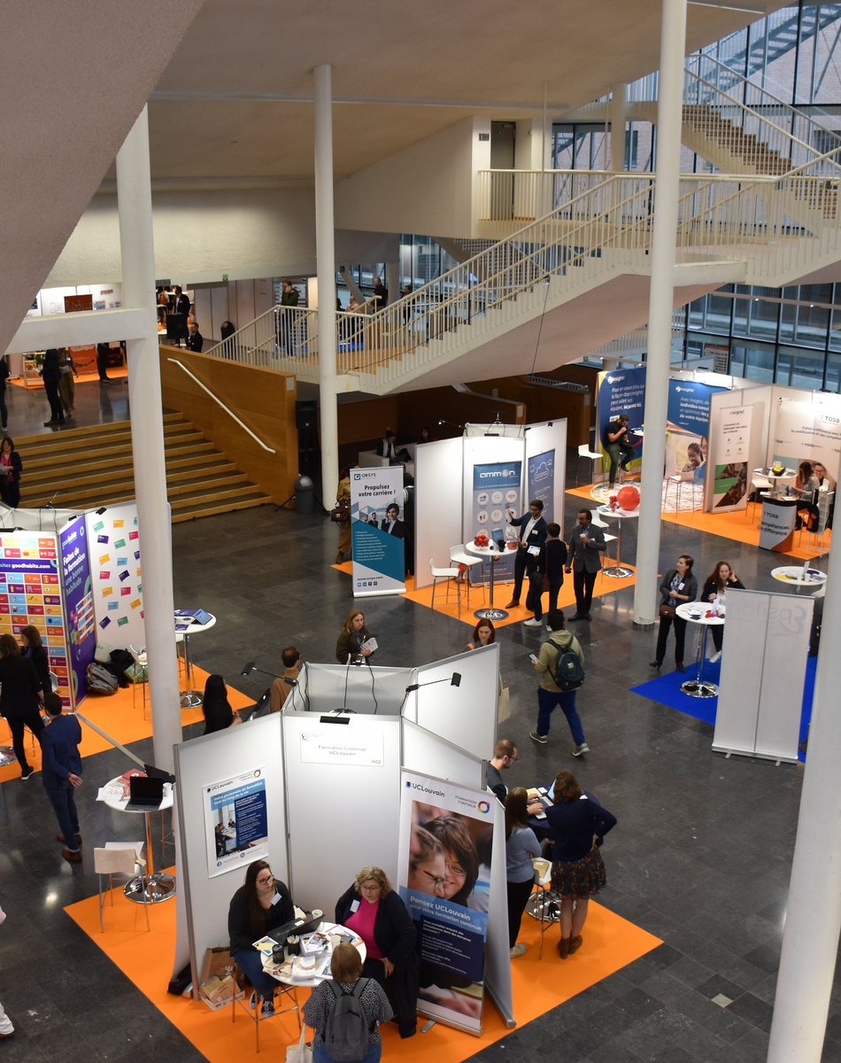
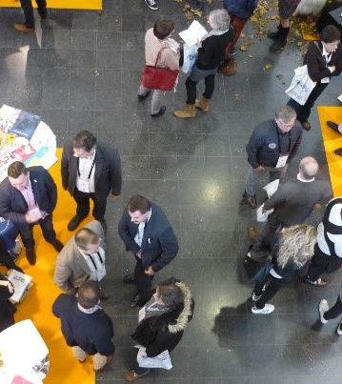
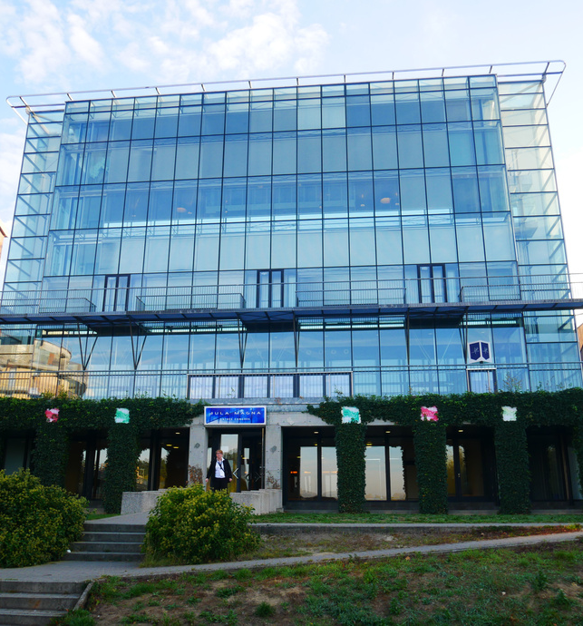
LE SALON EPSILON EST
une initiative du Groupe Epsilon, la Learning & Development Community francophone.
Son organisation et sa promotion sont assurées par
HTag by Références, Le média B2B francophone ciblé RH.

Slide 5

LE SALON EPSILON
Salon professionnel de la formation continue
1 journée pour proposer, ou récolter, tout ce qui est innovant, nécessaire ou efficace en matière de formation continue dans les organisations.
1 journée pour nouer des contacts et découvrir des contenus pertinents en Learning & development (L&D)
Quand ?
3 octobre 2024
Aula Magna
9h30 – 18h

Slide 6


QUI Y PARTICIPE?
EXPOSANTS
PARTICIPANTS
Opérateurs L&D (L&D : Learning and Development), Associations professionnelles, Prestataires de services , Acteurs significatifs dans le domaine de la formation, de l'apprentissage et/ou du développement des compétences, ...
Les participants attendus et ciblés sont les commanditaires ou acheteurs de Learning & Development, les responsables de Ressources Humaines et leurs équipes, les responsables de formation ainsi que des dirigeants d’entreprises privées, publiques, ...

Slide 7
POURQUOI Y PARTICIPER?
UNE VISIBILITÉ IMPACTANTE ET COMMUNICATION CIBLÉE
UNE GRANDE CONFÉRENCE
LEARNING AWARD EPSILON
DES RENCONTRES B2B

Slide 8



Slide 9

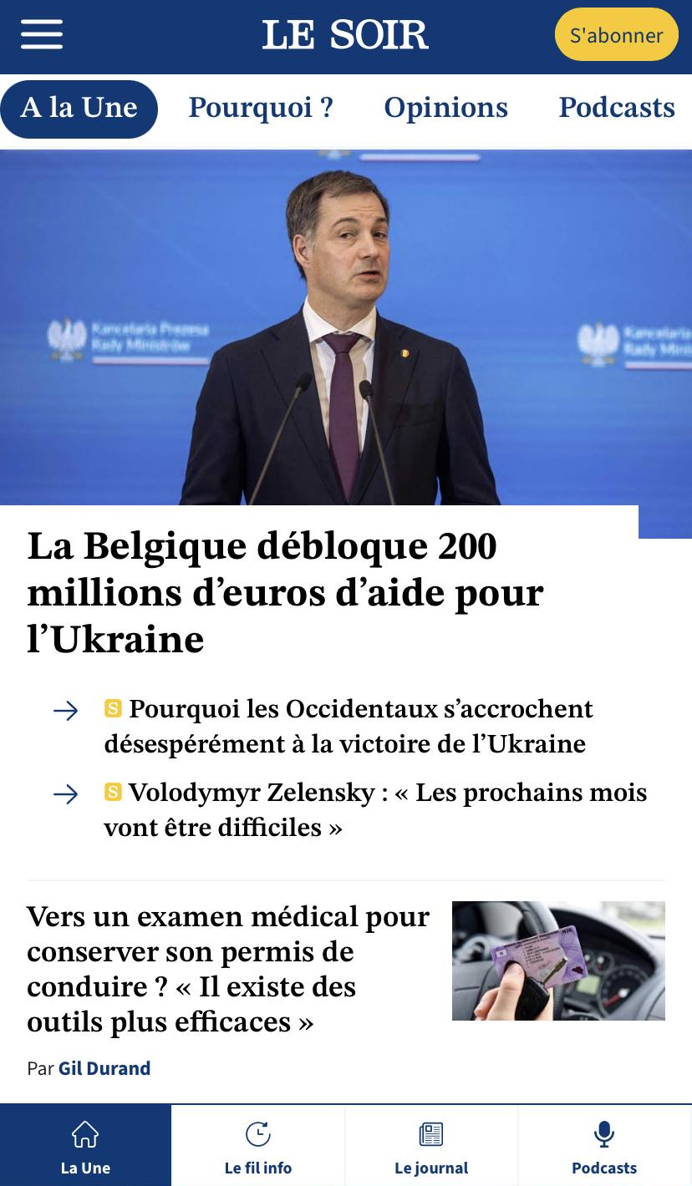

Le contexte idéal
L’autorité de marques
Bénéficiez de la crédibilité des médias du groupe Rossel pour convaincre nos lecteurs et insérez votre contenu dans les rendez-vous ponctuels que nous leur adressons.
N°1 journal qualité
Media carrière du groupe Rossel
Média spécialisé en RH,
rassemblant une communauté
fidèle de DRH
Magazine
6 magazines par an
20 événements par an
Près de 800.000 lecteurs/jour*
72.000 décideurs en entreprise & DRH
7.750 followers sur Linkedin
Magazine mensuel, encarté dans Le Soir et Sudinfo
Un site web avec plus de 650.000 visites par mois
Profil d’audience
Audience éduquée abonnée à l’actualité nationale et internationale. Lectorat Premium.

Slide 10
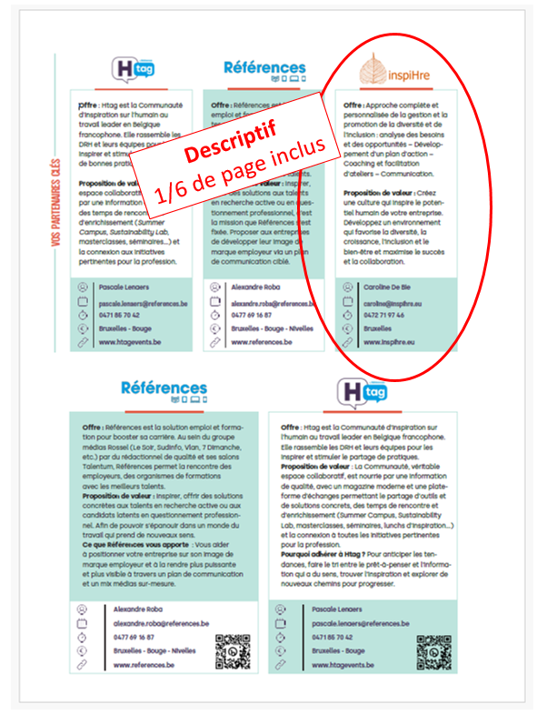

EXPOSER
Stand 4m² ou 9m²et+
Option conference 30' dans une salle de 50 participants
1/6 ème de page de pub dans HTag
de sept. 2024 + diffusion en ligne
Communication générale + Distribution
du supplement Htag lors du salon
Option Sponsoring et visibilité
- 15% pour les membres Epsilon

Slide 11
VISITER
Plus de 80 prestataires L&D
Grande conférence & Learning Award Epsilon
Programme de 20 workshops
Networking

Slide 12
PRIX
 | Pack Classic | Pack Premium
Présence dans communication générale (Htag, Références, Site, Mailing) | v | v
Stand* avec électricité, table haute, chaises, wifi et moquette | 4m² | 9m²
infos-sessions sur stand | x | V
Communication dédiée dans supplément Htag de septembre | 1/6p | 1/6P
Prix | 1.950 € | 3.200 €
Conférence de 30 min** | x | +1750€
Vidéo de présentation de la conférence 1’30’’ |  | +500€
* Panneaux blancs assemblés par des poteaux et traverses d’aluminium, 4m² avec 1 table haute et 2 chaises,
9m² avec 2 tables hautes et 4 chaises
** Conférence avec la présence obligatoire d’un RH en entreprise qui illustre la solution présentée
Membres Epsilon : -15%

Slide 13
PRIX – Consultant Corner
 | Consultant Corner*
Présence dans communication générale (Htag, Références, Site, Mailing) | x
Stand ouvert avec électricité, wifi et moquette | Table haute & 2 chaises
infos-sessions sur stand | x
Communication dédiée dans supplément Htag de septembre | x
Prix | 950 €*
* Uniquement pour structure existant depuis moins de 3 ans et « Unipersonnel »
Membres Epsilon : -15%

Slide 14
PRIX : Un coup de boost ?
Emailing aux inscrits du salon (Pré ou post salon) : 750€
Magazine Références Formation du 6 septembre
1/1p pub ou 1/1p article : 2.750€
Magazine Htag
½ Page de pub (Magazine spécial formation de juillet) +
1 page « Expert »/Cycle de vie du collaborateur (sept.) : 1.950€
½ page de pub : 950€
1/1 p. pub : 1.750€
Membres Epsilon : -15%

Slide 15
CONTACT
VOUS SOUHAITEZ EXPOSER?
Pour réserver un stand (ou plus d’informations), prenez contact avec:

